Slide 1
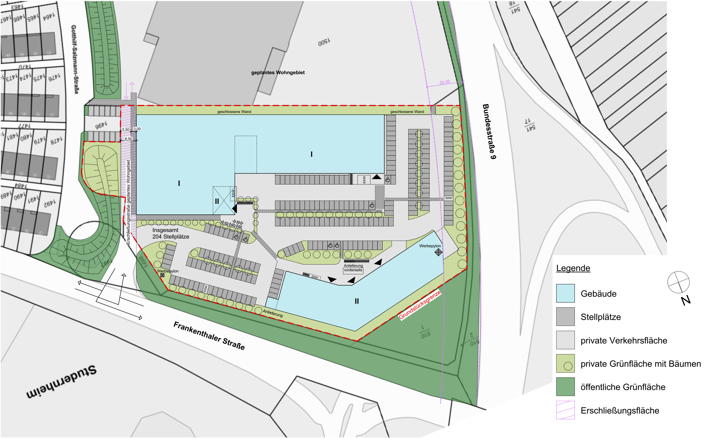

Präsentation Fachmarktzentrum Frankenthal Studernheim
26.04.2022
Stüdemann-Grundbesitz-Entwicklung GmbH
2

Slide 2
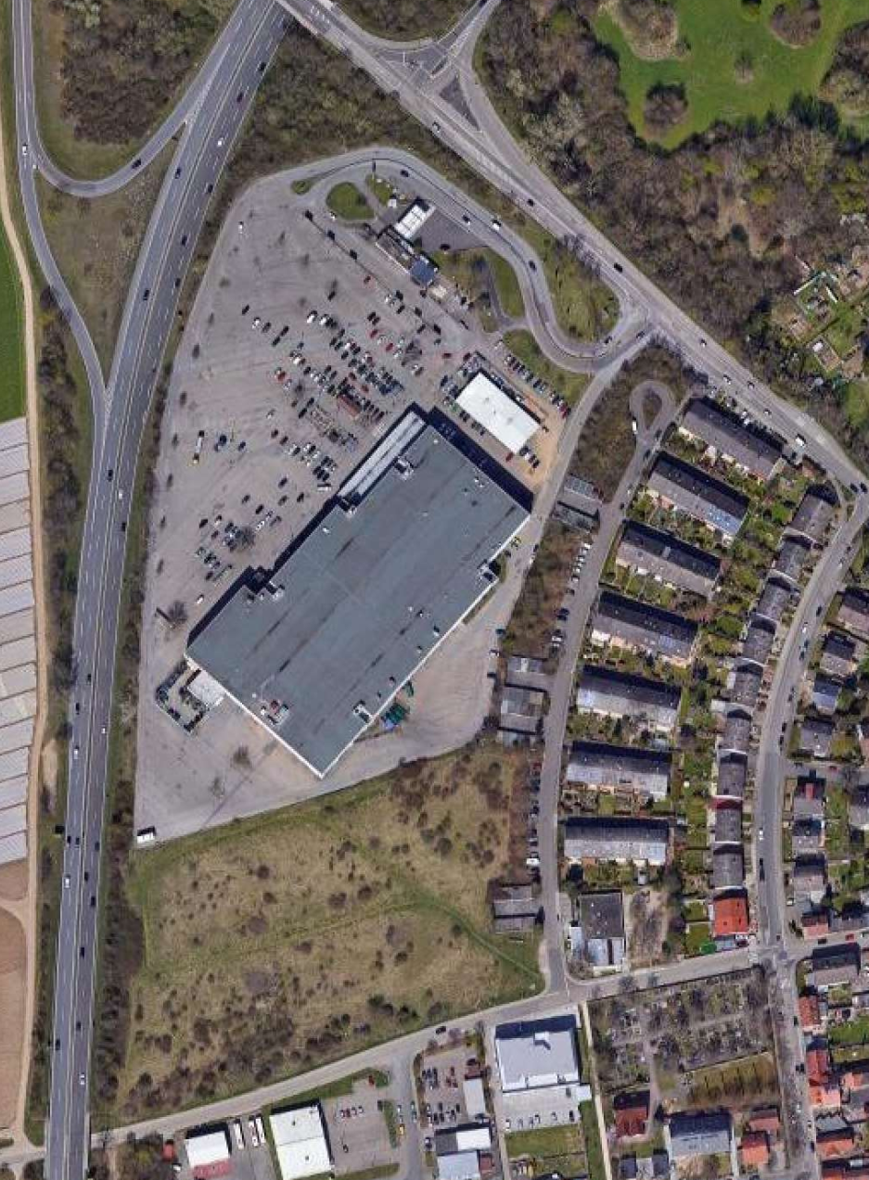
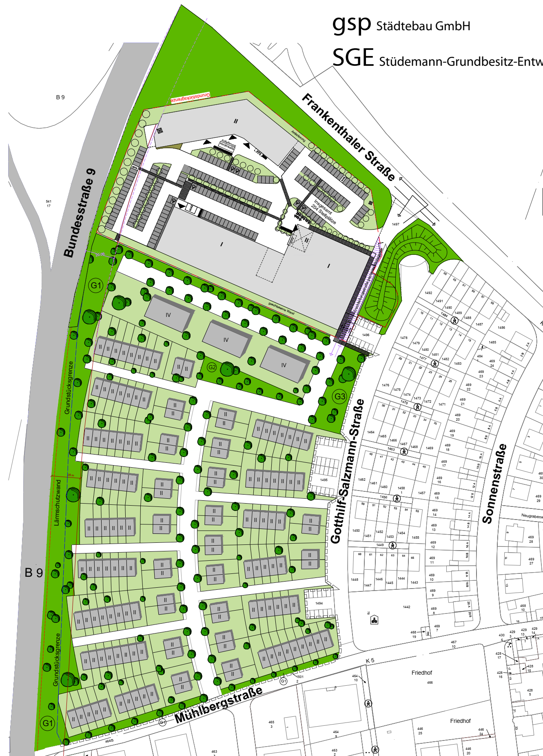
Revitalisierung der REAL-Brachfläche in Frankenthal Studernheim

Slide 3
Das Projekt

Slide 4
Das Projekt
Daten eines attraktiven Nahversorgungszentrums:
Lebensmittel-Vollsortimenter mit Bäcker + Getränkemarkt
Lebensmittel-Discounter
Zooartikel-Fachmarkt
Apotheke
weitere Dienstleistungen
Fußläufige Anbindung an den bestehenden Ortsteil und das geplante neue Wohngebiet
Nachhaltige Energieversorgung (Photovoltaik, Wärmepumpen, Wärmerückgewinnung)
Außenbereiche: E-Ladesäulen, Begrünung, Schallschutz

Slide 5


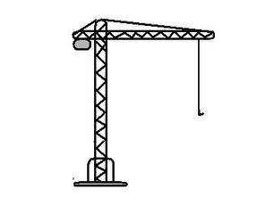

Der Terminplan
B-Plan
Bauantrag
Baubeginn
Eröffnung
bis 02/2023
01/2023
05/2023
07/2020

Slide 6

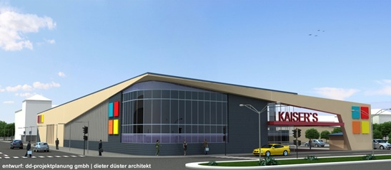
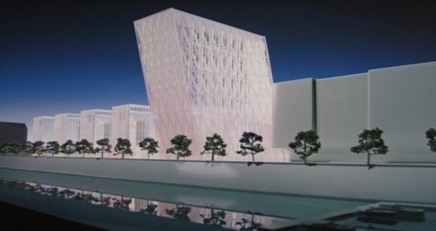
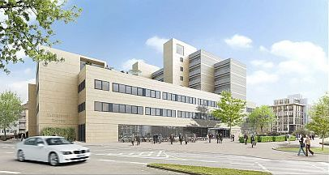

Der Entwickler
Die SGE Stüdemann-Grundbesitz-Entwicklung GmbH ist Investoren- und Projektsteuerungsgesellschaft mit langjähriger Expertise. Beheimatet in Duisburg realisiert die SGE vielfältige Projekte allein und mit namhaften Partnern in ganz Deutschland. Große Revitalisierungen und die Neu-strukturierung von ganzen Immobilien-Portfolios gehören ebenso zum Leistungsbild wie die Generalsteuerung von Baumaßnahmen und die Entwicklung von eigenen attraktiven Projekten.
www.sge-stuedemann.de

